Slide 1
味の体験授業シリーズ 1
～ 鼻つまみグミ体験 ～
ねらい：においと味、おいしさの関係を発見する

Slide 2
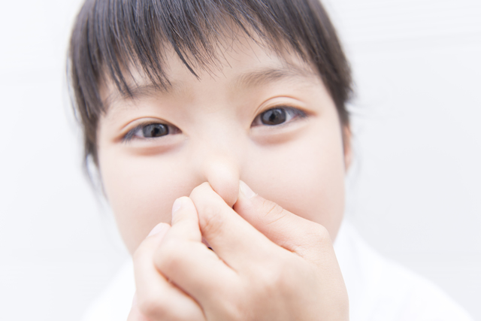
体験
鼻つまみグミ体験
鼻をつまんで 食べてみると･･･？

Slide 3
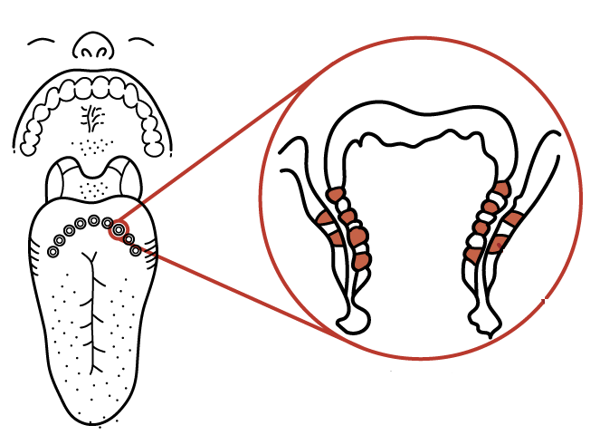
味を感じる仕組み
みらい
味蕾
ゆうかくにゅうとう
有郭乳頭

Slide 4
学習指導案
このページは体験のねらいや進行について記載しています。授業のご参考にしてください。
【学習のねらい】
鼻をつまんでにおいがしない状態でグミを食べて、
「におい」が味のおいしさに関係していることを知る。
※アレルギーのある方はご注意ください。
【想定対象年齢】
小学生低学年以上（未就学児もサポートにより可）
【用意するもの】
グミキャンディー（ジェリービーンズでも可）
※色や形から味が連想できないもの
【授業想定時間】
15分
【進行】
①グミを生徒にひとつずつ配る。
②鼻をつまませ、そのままグミを口に入れさせる。
③ 「どのような味がしますか」と発問し、味を感じさせる。
(甘い、酸っぱい、だけで、果物の味はほとんど感じない)
④味を感じさせた後、 「一斉に」 指をはなさせる。
指をはなすと、一気においが広がり、グミが果物の味 (いつもの味)だと分かる。この体験によって、においもおいしさにとって大切であることを体感できる。
２ページの解説：味を感じる場所は「舌」です。わたしたちは、このざらざらしたところで味を感じています。（※右の拡大図を指し示す）このざらざらしたところには、小さな溝があって、その奥の味蕾というところで、味を感じます。良く噛むと、食べ物が細かくなって、唾液と味がまざります。その味がこの味蕾にさわることで、皆さんは味を感じます。つまり、よく噛んで食べるということは、おいしく食べることにとっても大事なことなんです。ぜひ今日の食事から、よく噛んで、おいしさを味わって食べてみてください。

